Slide 1



Slide 2
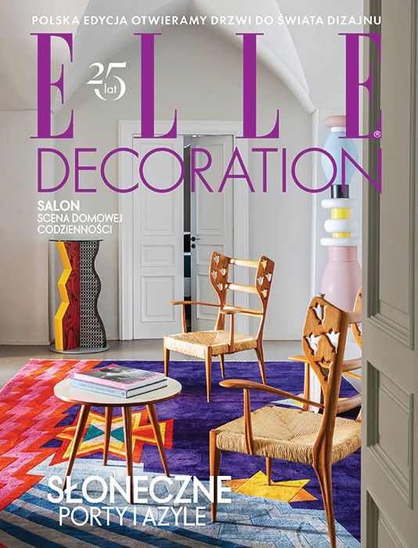
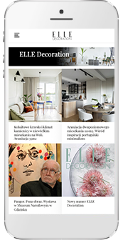
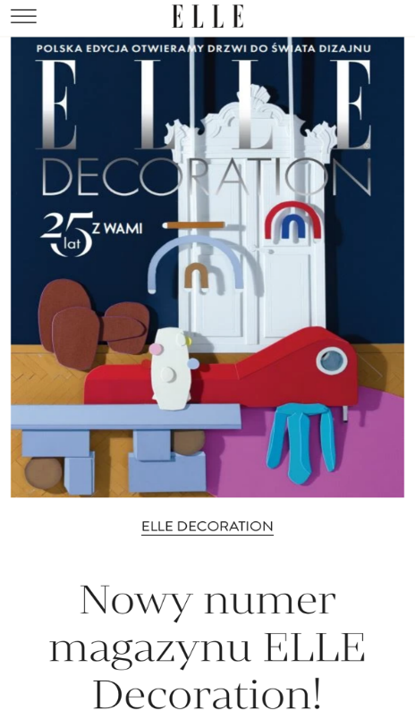
Mediakit
2026

Slide 3
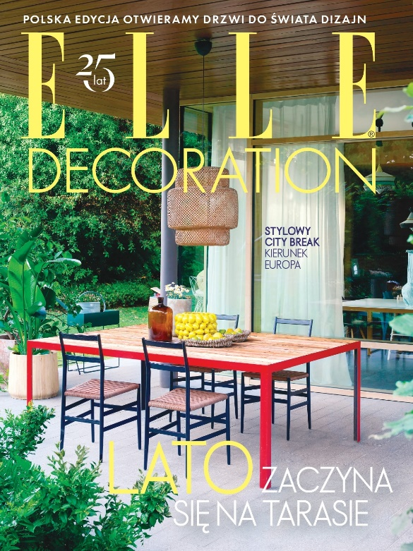
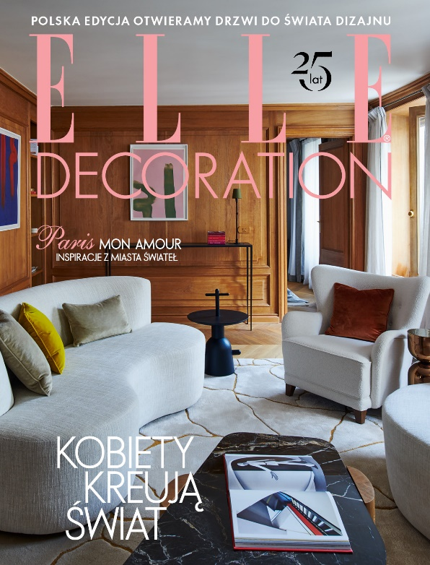
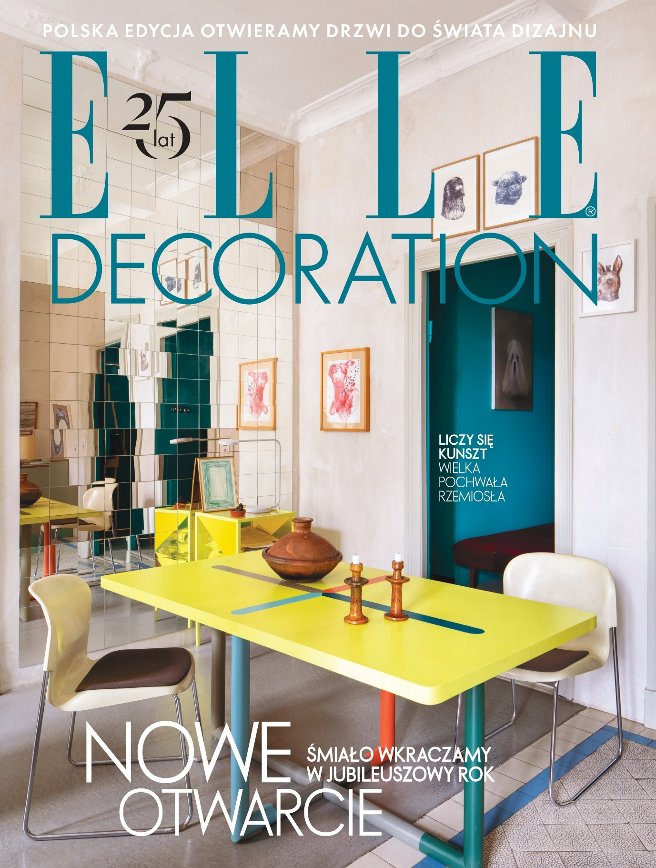


Najdłużej istniejący w Polsce międzynarodowy magazyn
o designie, pięknych wnętrzach i miejscach.
W 2025 polska edycja ELLE DECORATION obchodziła
swój 25. jubileusz!
ELLE DECORATION to 39 lat historii, 25 lat obecności w Polsce i 25 międzynarodowych edycji.

Slide 4
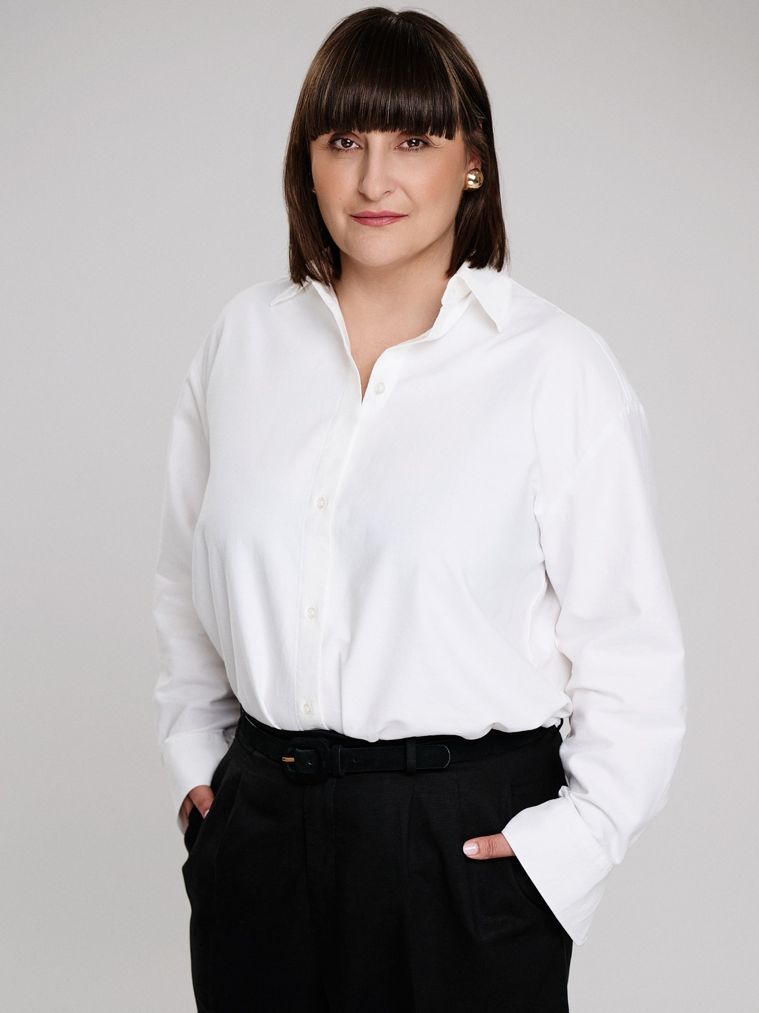
Od 25 lat inspirujemy kolejne pokolenia czytelników.
Śledzimy najważniejsze trendy we wzornictwie i urządzaniu wnętrz. Podpowiadamy jak wybrać te najlepsze.
ELLE Decoration jest tym dla świata wnętrz, czym ELLE dla świata mody – inspiracją i autorytetem. Przynależność do tej globalnej marki nadaje magazynowi prestiż i uznanie na całym świecie. Magazyn ma unikalną zdolność do łączenia międzynarodowych trendów z lokalnymi, co czyni go wyjątkowym źródłem inspiracji zarówno dla profesjonalistów, jak i amatorów.
Choć wnętrza są głównym tematem magazynu, ELLE Decoration skupia się również na szerszym stylu życia, w tym modzie, sztuce, podróżach i kulturze. To sprawia, że magazyn ma wszechstronny charakter i trafia do osób, które poszukują inspiracji nie tylko w kontekście wnętrz, ale także w innych aspektach życia.
Magazyn łączy światy architektury, projektowania wnętrz i sztuki, oferując kompleksowy obraz najnowszych tendencji w tych dziedzinach. Prezentowane są wnętrza zaprojektowane przez czołowych architektów i projektantów, ale także mniej znane, alternatywne przestrzenie o dużym potencjale artystycznym.
Regularnie publikujemy wywiady z najlepszymi projektantami, architektami i artystami z całego świata, co daje czytelnikom wgląd w kreatywne procesy i filozofie twórców.
Oprócz tego ELLE Decoration dostarcza praktycznych porad dotyczących urządzania wnętrz, wyboru materiałów czy dekoracji, łącząc estetykę z funkcjonalnością.
Nie zapominamy o kwestiach zrównoważonego rozwoju, poruszając tematy związane z etycznym designem i eko- trendami. Promujemy ekologiczne rozwiązania, innowacyjne materiały oraz projekty, które mają na celu zmniejszenie wpływu na środowisko. Tak aby nasz magazyn był nie tylko nowoczesnym, ale i odpowiedzialnym źródłem informacji.
Anna Chwalińska Redaktorka Naczelna ELLE Decoration

Slide 5
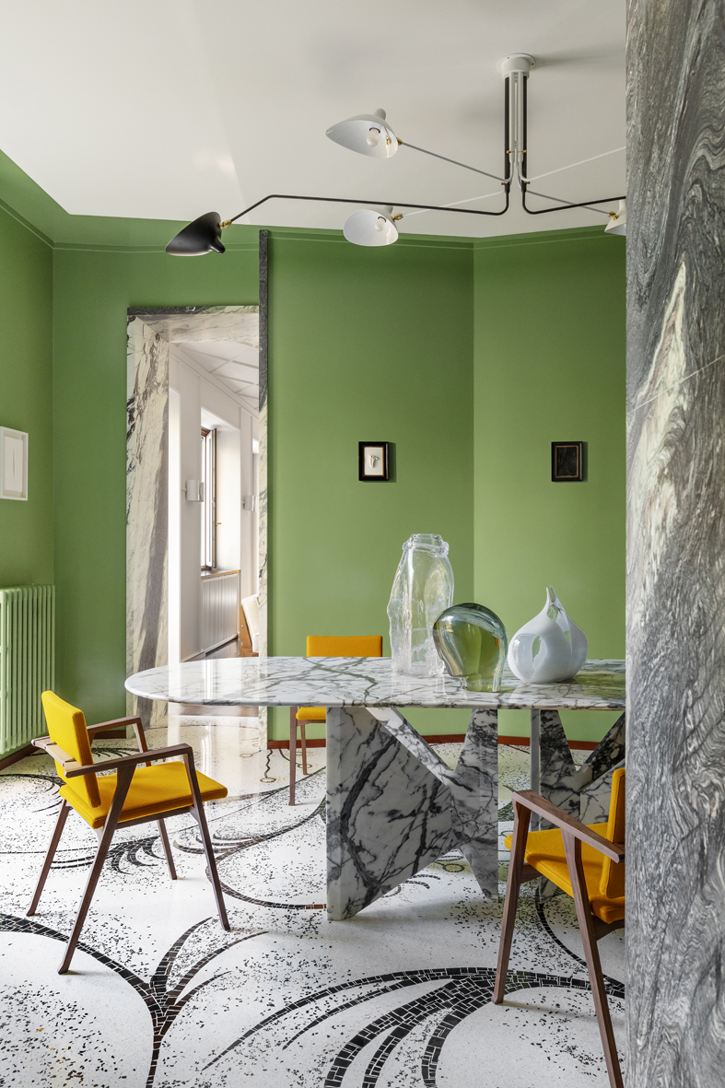
Świat designu
na wyciągnięcie ręki
ELLE DECORATION jest połączeniem świata realnego ze światem marzeń. Pokazuje, jak łączyć klasykę z nowoczesnością. Magazyn wyróżnia jego ekskluzywny charakter i aspekt międzynarodowy. Redakcja wspiera jednocześnie polskie wzornictwo i stara się koncentrować na wnętrzach powstałych w Polsce. Zachęca do poszukiwań własnego stylu, podając jednocześnie godne do naśladowania wzorce stylizacji aranżacji wnętrz. Krok po kroku wprowadza czytelników w świat wymarzonych wnętrz, pokazując mu rozwiązania dostępne w Polsce. Uwrażliwia na piękno i przekazuje ideę, że wnętrze to element stylu życia.
ELLE DECORATION to tytuł dla wybranej grupy docelowej. To kobiety wykształcone i zamożne, zamieszkałe w największych miastach. Indywidualistki wrażliwe na piękno, wyrażające się poprzez kreowanie najbliższego otoczenia i poszukujące w nim harmonii. Przy wyborze danego produktu kierują się bardziej jego estetyką aniżeli ceną.

Slide 6

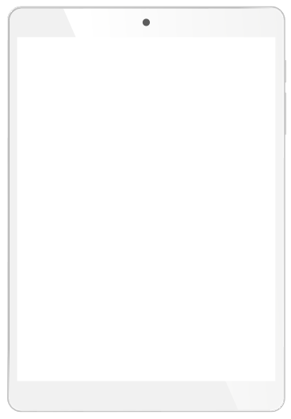
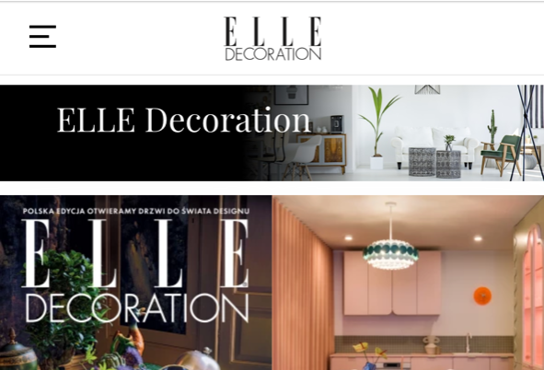
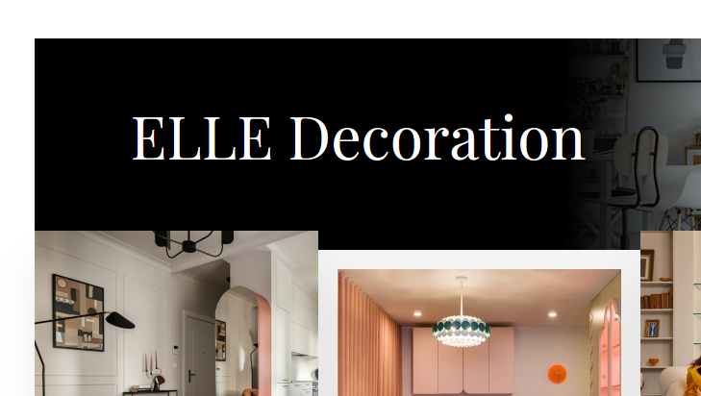
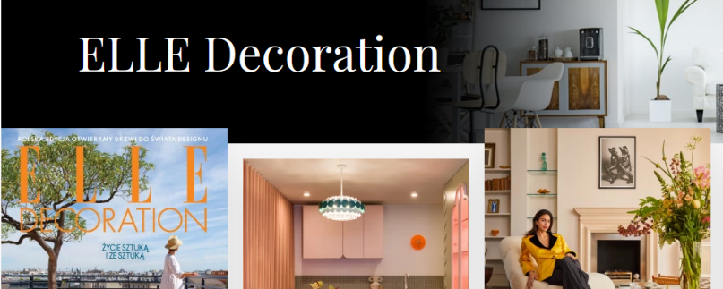
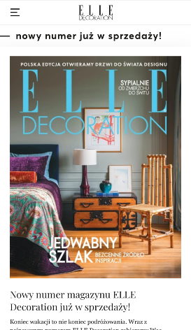

Komunikacja 360º
www.decoration.elle.pl 179 tys UU
64 tys obserwujących
676 tys zasięg całkowity
54,2 tys obserwujących
2,2 mln wyświetleń
Źródło: Mediapanel, Gemius S.A., Real users, 7.2025; Sotrender, październik 2025, Instagram 15.10-13.11.2025

Slide 7
Cennik - prasa
rozkładówka otwierająca | 167 090 zł
rozkładówka | 135 190 zł
Okładka II | 95 590 zł
Okładka III | 82 390 zł
Okładka IV | 124 190 zł
I, II, III strona | 88 990 zł
1/1 strona prawa | 82 390 zł
1/1 strona lewa | 82 390 zł
1/2 strony poziom prawa | 54 890 zł
1/2 strony pion prawa | 54 890 zł
1/2 strony poziom lewa | 54 890 zł
1/2 strony pion lewa | 54 890 zł
1/3 strony poziom prawa | 41 690 zł
1/3 strony pion prawa | 41 690 zł
1/3 strony poziom lewa | 41 690 zł
1/3 strony pion lewa | 41 690 zł
ROZKŁADÓWKA
2x (5+210+5)
x
(5+275+5) mm
CAŁA STRONA
(5+210+5)
x
(5+275+5) mm
1/2 STRONY PION
(5+99+5)
x
(5+275+5) mm
1/2 STRONY POZIOM
(5+210+5)
x
(5+137+5) mm
1/3 STRONY PION
(5+70+5)
x
(5+275+5) mm
1/3 STRONY POZIOM
(5+210+5)
x
(5+91+5) mm
DOPŁATY
Reklama w pierwszej 1/2 pisma | 15%
Reklama w pierwszej 1/3 pisma | 30%
Reklama przy wybranym materiale | 15%
Drugi reklamodawca | 10%
Inne niestandardowe reklamy na podstawie odrębnych kalkulacji.
Do cen należy dodać podatek VAT w obowiązującej stawce.

Slide 8
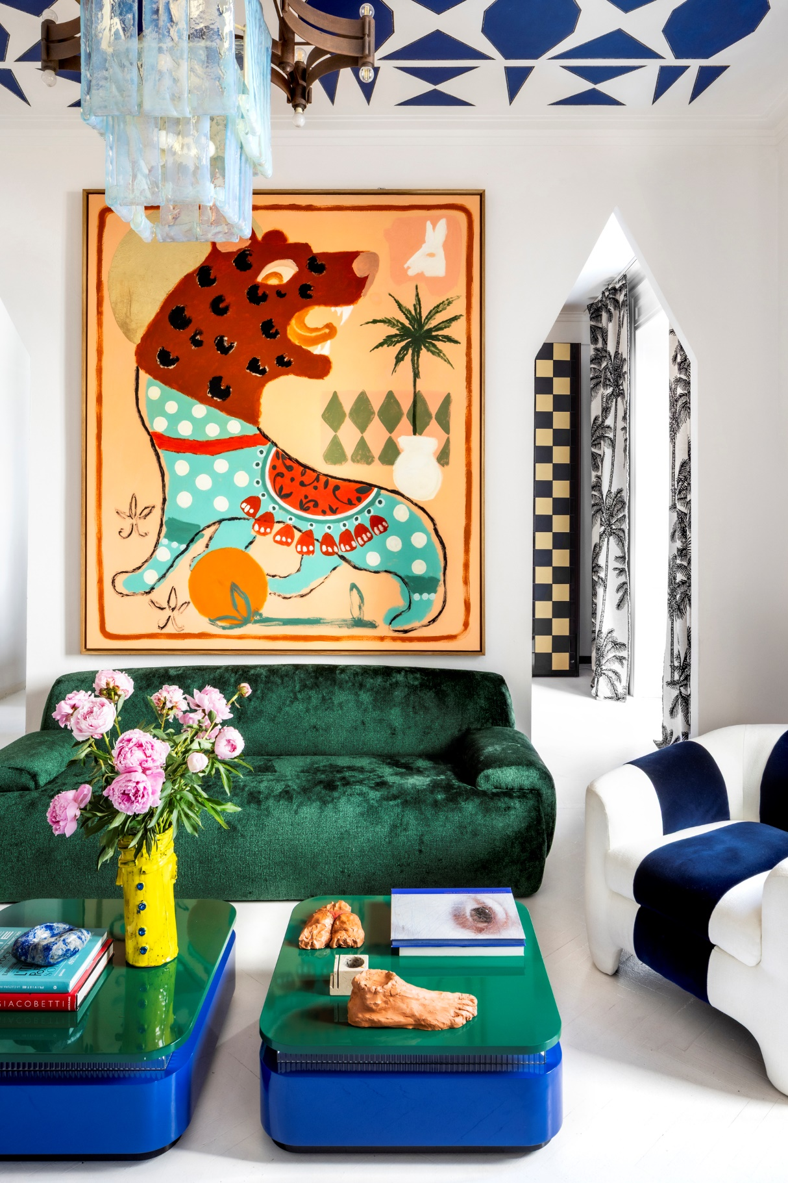
Harmonogram wydawniczy
Numer wydania | Termin dostarczenia materiałów | Pierwszy dzień sprzedaży
1/2026 | 19.12.2025 | 22.01.2026
2/2026 | 23.02.2026 | 19.03.2026
3/2026 | 27.04.2026 | 21.05.2026
4/2026 | 22.06.2026 | 16.07.2026
5/2026 | 24.08.2026 | 17.09.2026
6/2026 | 26.10.2026 | 19.11.2026

Slide 9


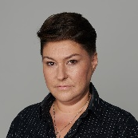
Kontakty
www.burdamedia.pl
BURDA MEDIA POLSKA SP. Z O.O.
ul. Marynarska 15
02-674 Warszawa
NIP: 897-14-11-483
Konto bankowe:
PLN: 49 1050 0086 1000 0090 3172 2672
EUR: 27 1050 0086 1000 0090 3172 2680
USD: 26 1050 0086 1000 0090 3172 2698
Termin płatności:
po publikacji reklamy, na podstawie wystawionej faktury VAT, w terminie wskazanym na fakturze lub zamówieniu.
Periodyczność: dwumiesięcznik
Zasięg: ogólnopolski
ISSN: 1232-8308
Małgorzata Gurbała
Sales Director Multimedia Luxury & Lifestyle
mob.: +48 600 207 181
malgorzata.gurbala@burdamedia.pl
Katarzyna Kołakowska-Frąckowiak
Head od Sales
kom.: +48 694 455 351
katarzyna.kolakowska@burdamedia.pl
Edyta Brzezicka Traffic Expert mob.: +48 519 538 022
edyta.brzezicka@burdamedia.pl

